Slide 1
Муниципальное автономное дошкольное образовательное учреждение «Детский сад №72»
Диафильм - вербатим
История любви в истории Победы
«Лучше своей Тоньки –
ни кого не нашел..»
из воспоминаний Сизова Пётра Павловича
о своей жене Антонине Александровне

Slide 2
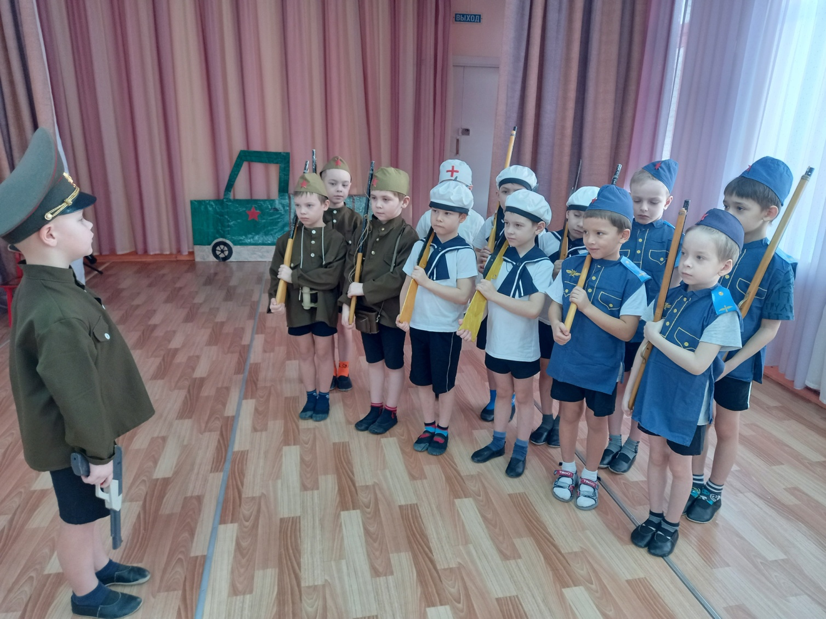
Проклятая война, сколько горя принесла людям.

Slide 3
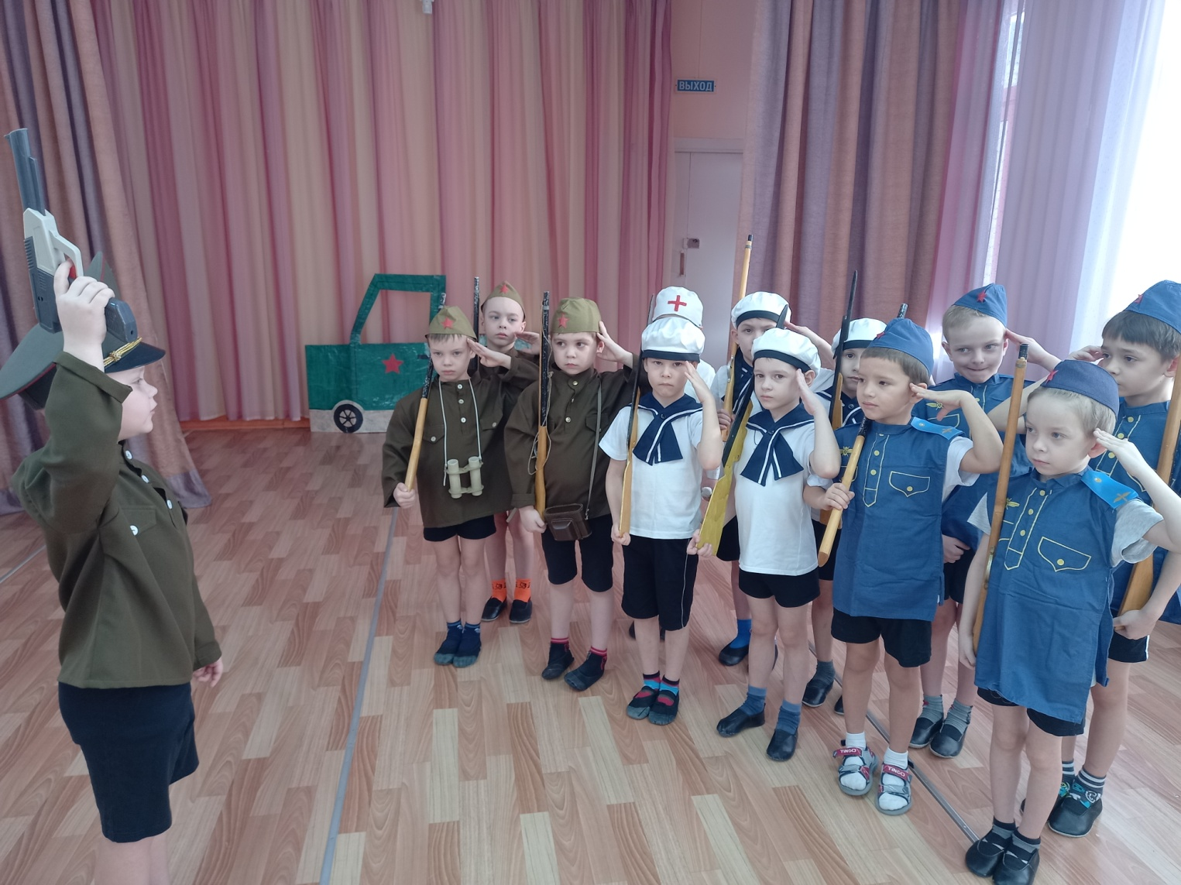
В армию меня призвали в конце 41-го. С месяц подучили. 23 февраля в 1942-м — воинская присяга — и на фронт.

Slide 4
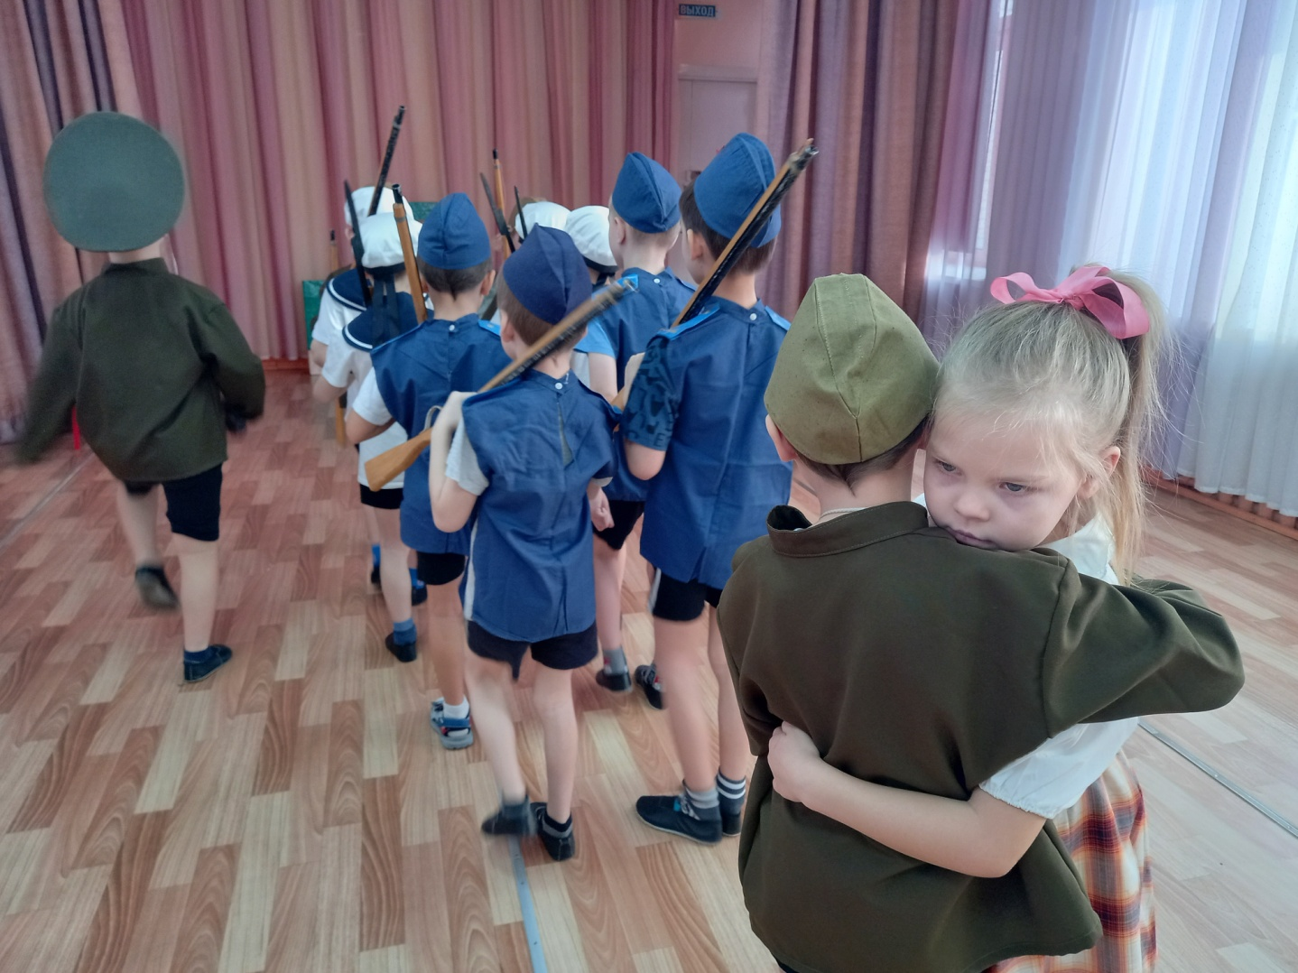
Я уходил на фронт после нескольких месяцев счастливой супружеской жизни. Тонька поддерживала меня во всех делах и сама трудилась, не покладая рук. Мы любили друг друга и расставались с болью в сердце.

Slide 5
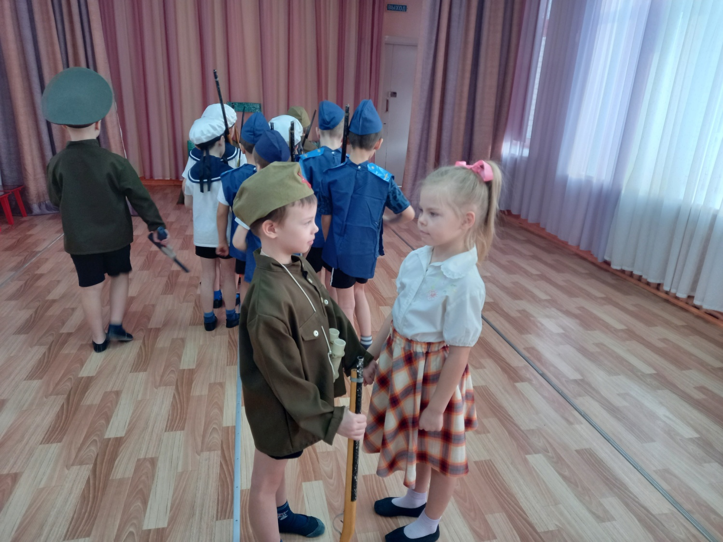
Уезжая на фронт, мы дали клятву: никаких романов там не будет. Все будет, если мы уцелеем, после войны.

Slide 6
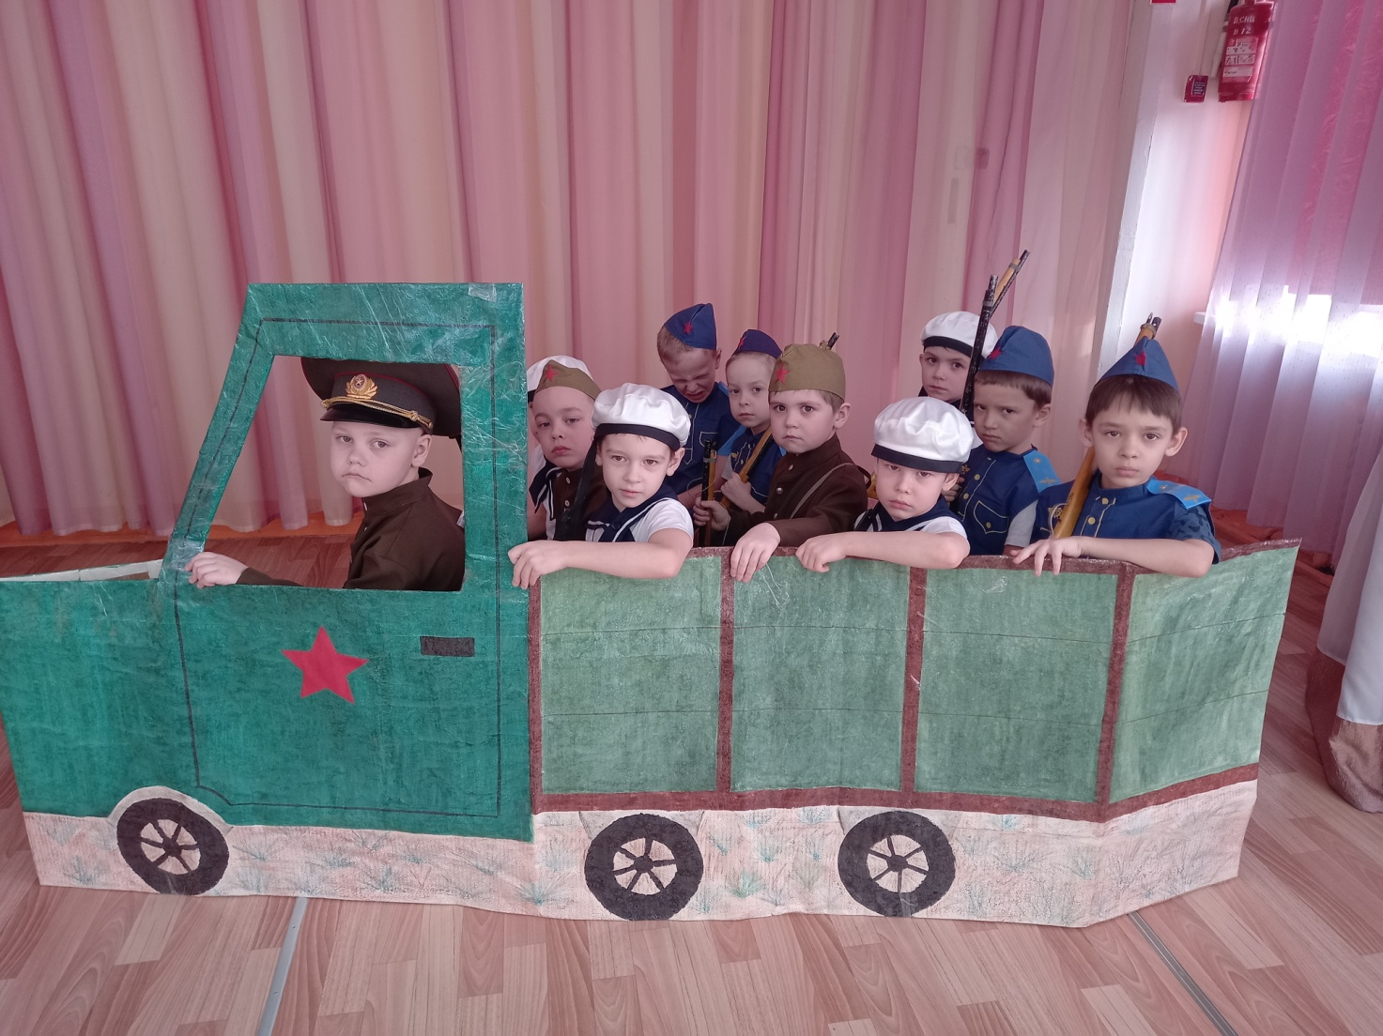
Посадили нас в эшелоны и отправили под Воронеж.

Slide 7
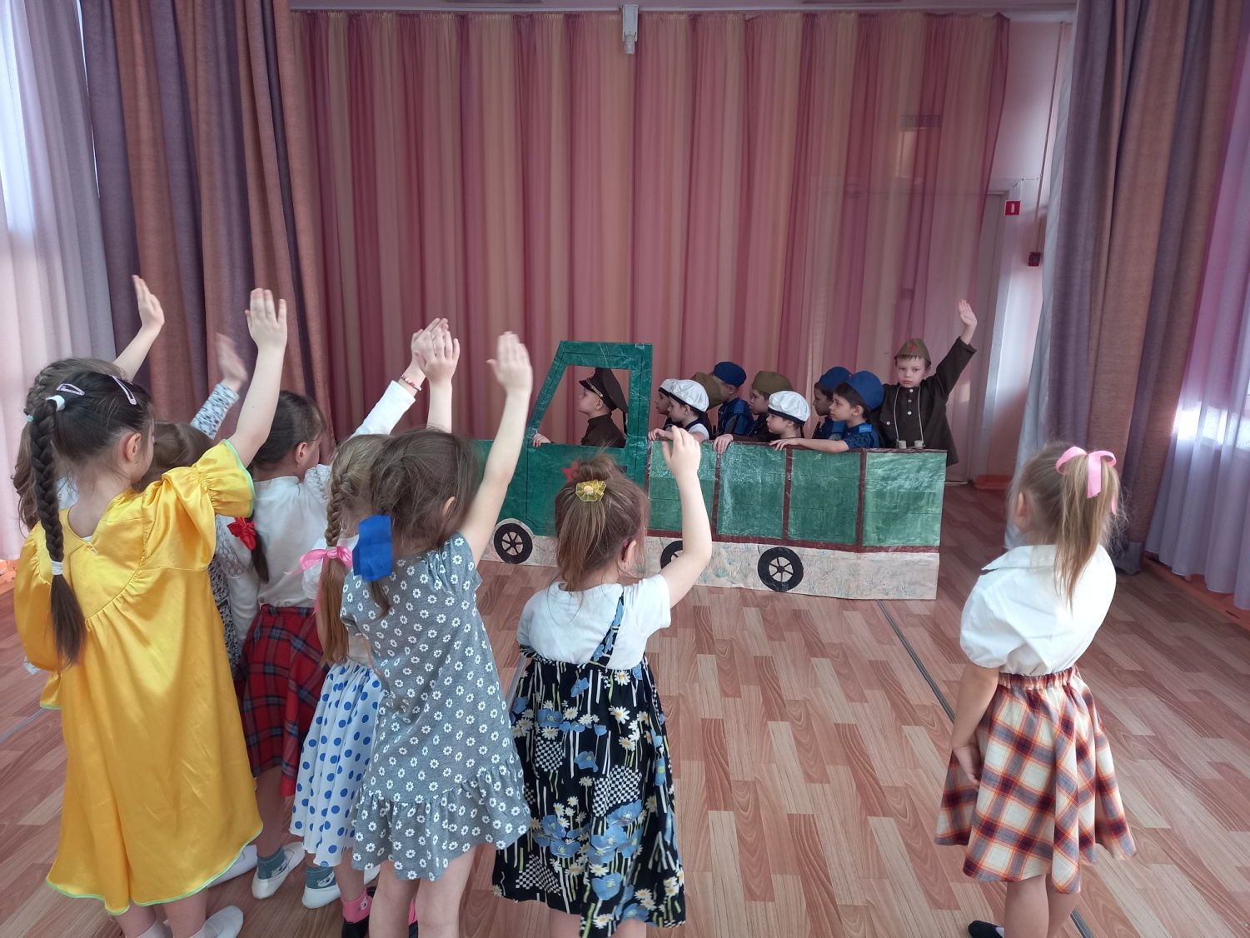
Прощались и проститься не могли… до сих пор помню как слезы Тоньки на глазах своих сдерживала..

Slide 8
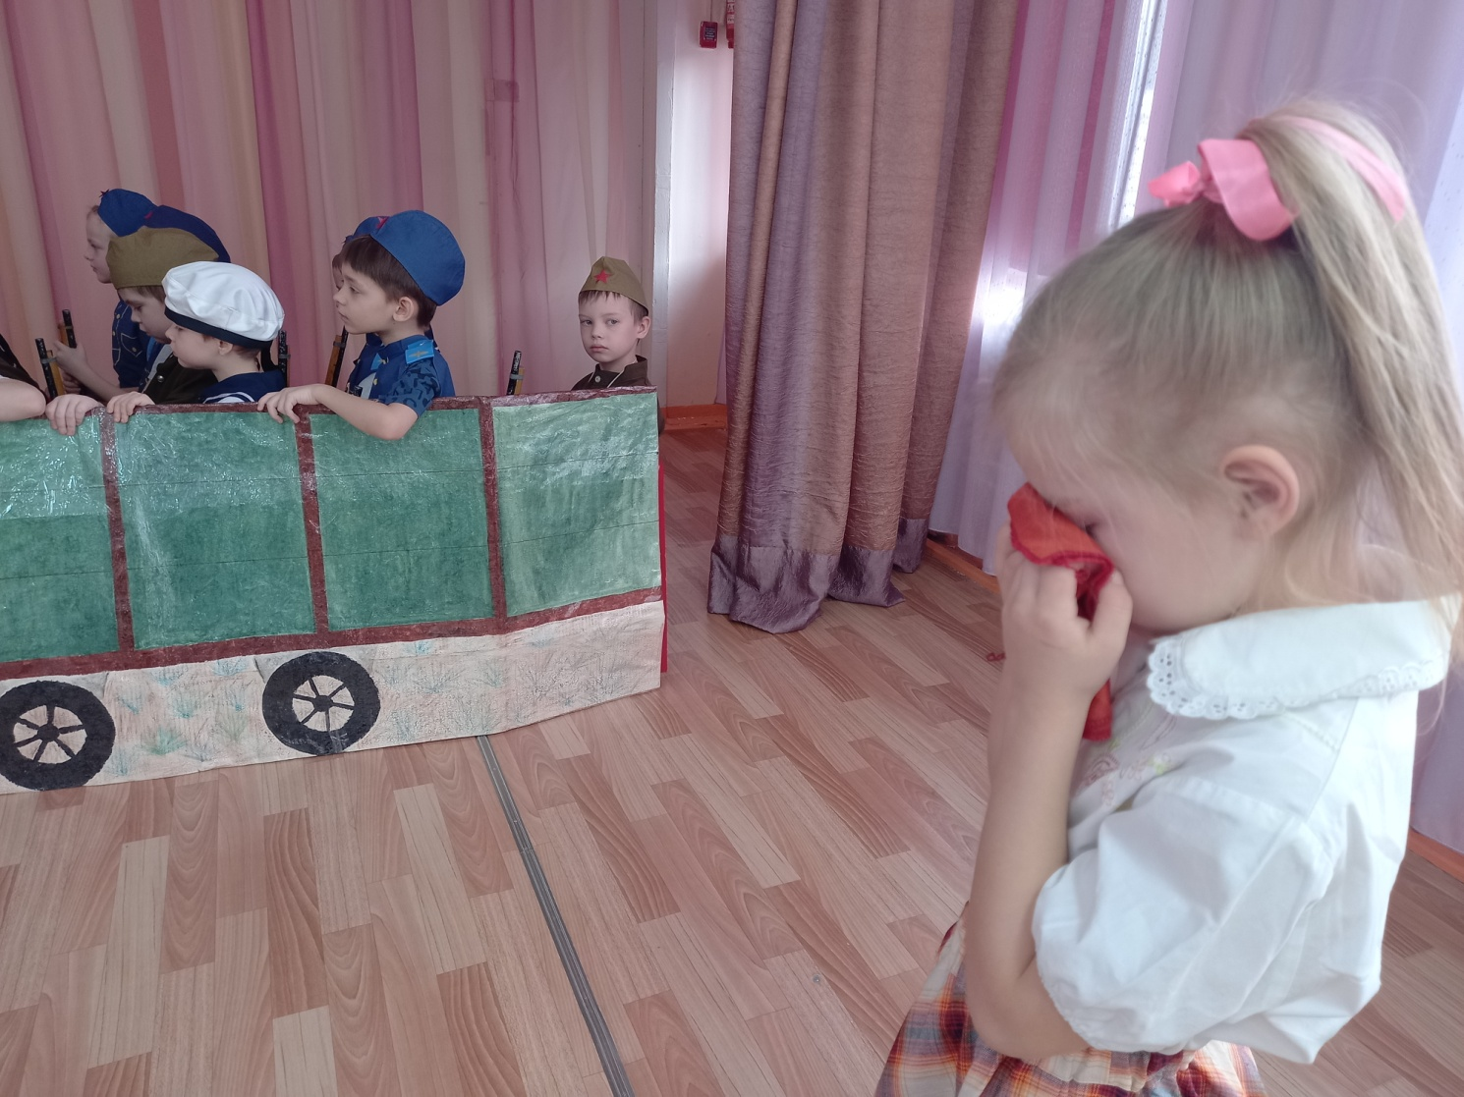
Лучше своей Тоньки – ни кого не нашел..

Slide 9
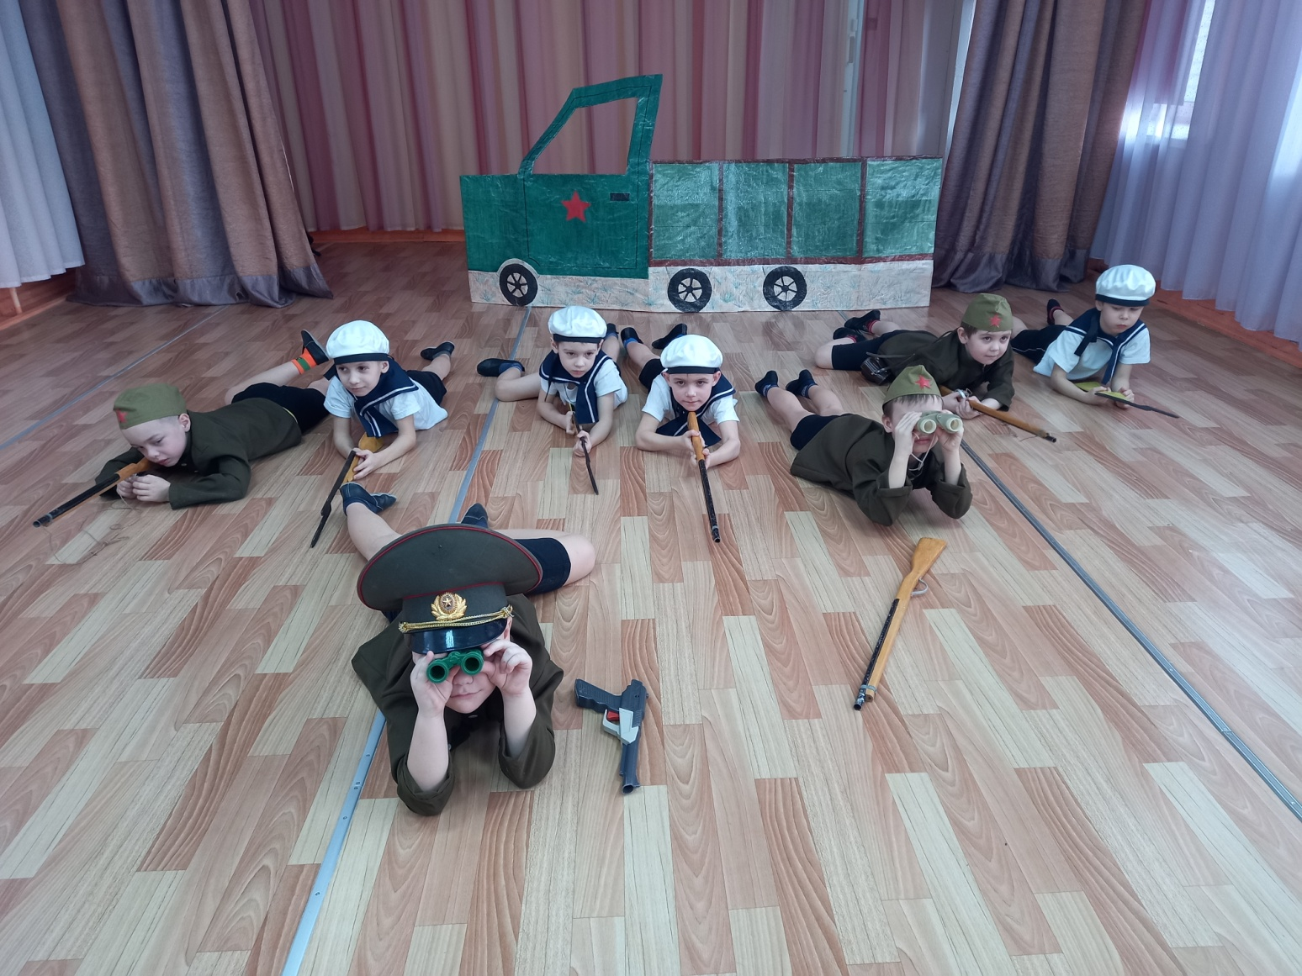
На войне к примеру, приказ командира — взять вон тот дом. Пошли, взяли, из десятка товарищей половина полегла там. Порой и захоронить не удавалось.

Slide 10
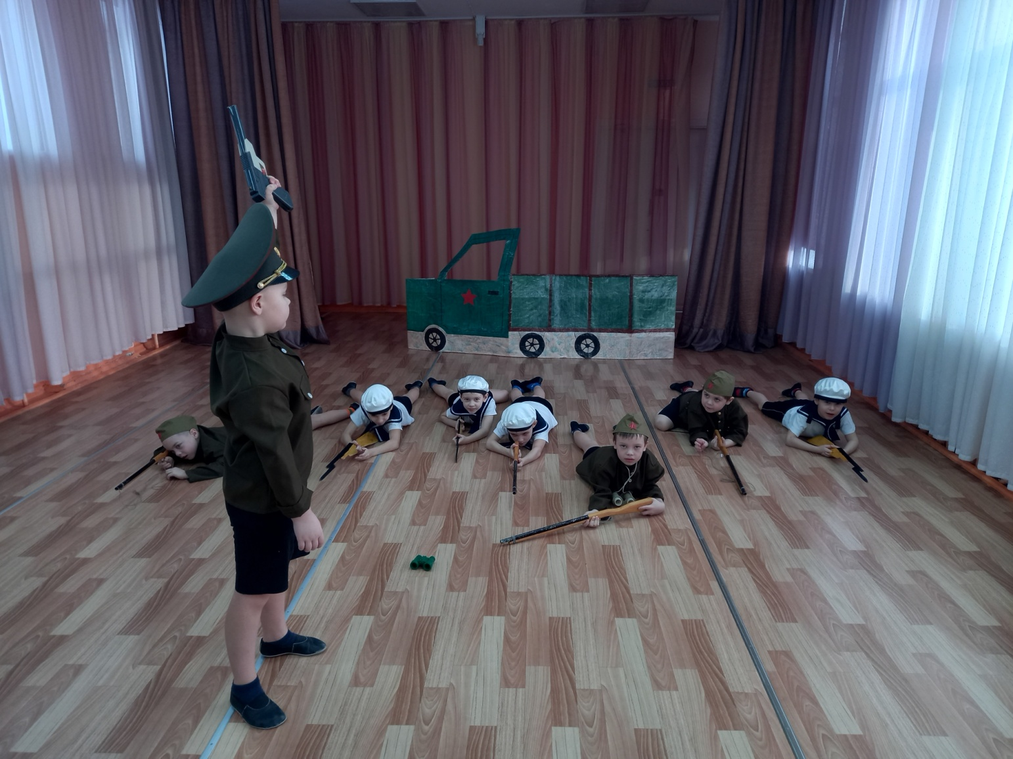
На войне ведь так: ты убьешь — или тебя убьют. Страшно было? Конечно.

Slide 11
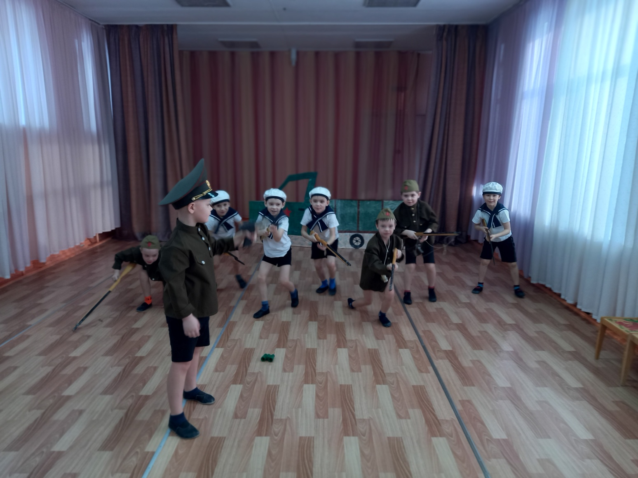
Дня через три получил ранение в бою

Slide 12
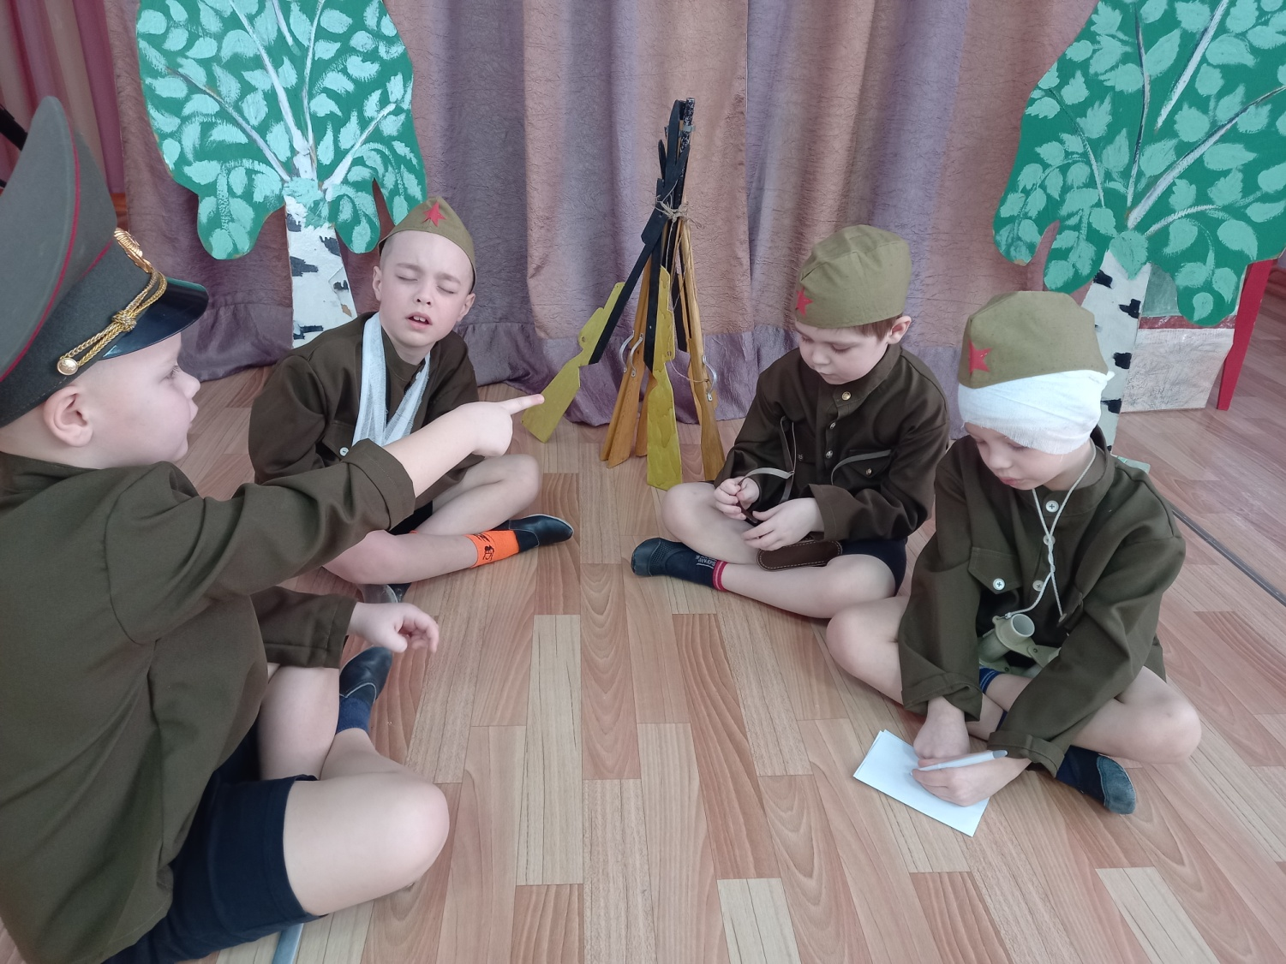
При каждом случае, с оказией старался весточку ей отправить, мол воюю, живой.

Slide 13
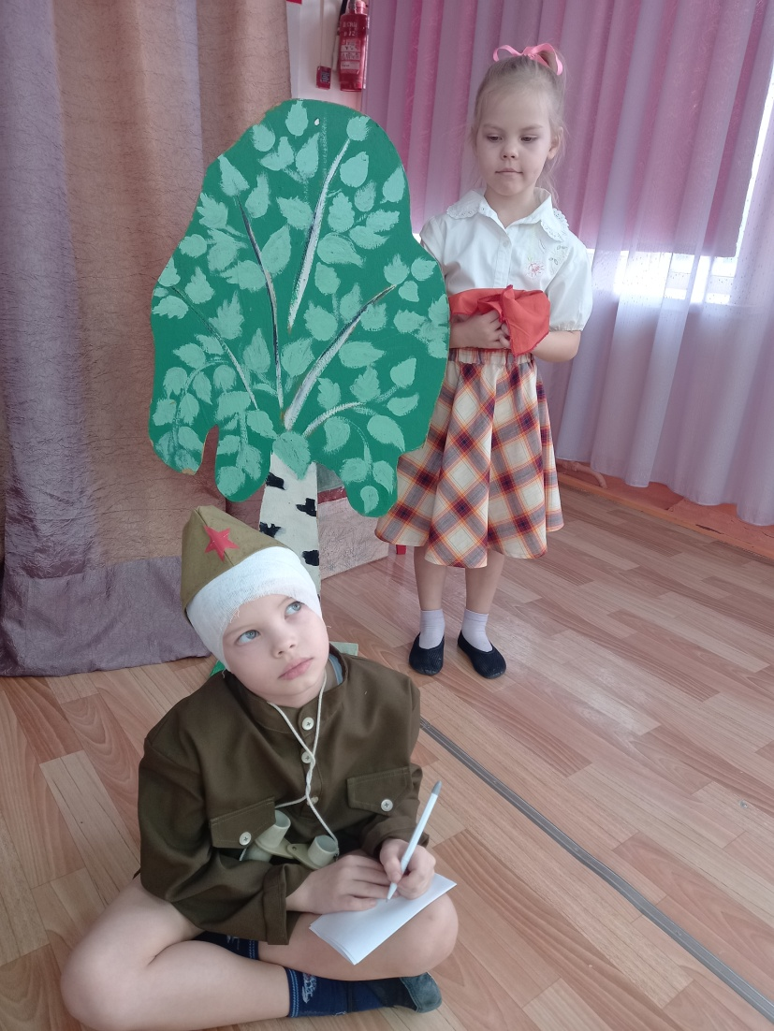
Может меня только эти мысли о ней и спасали, да оберегали от смерти…

Slide 14
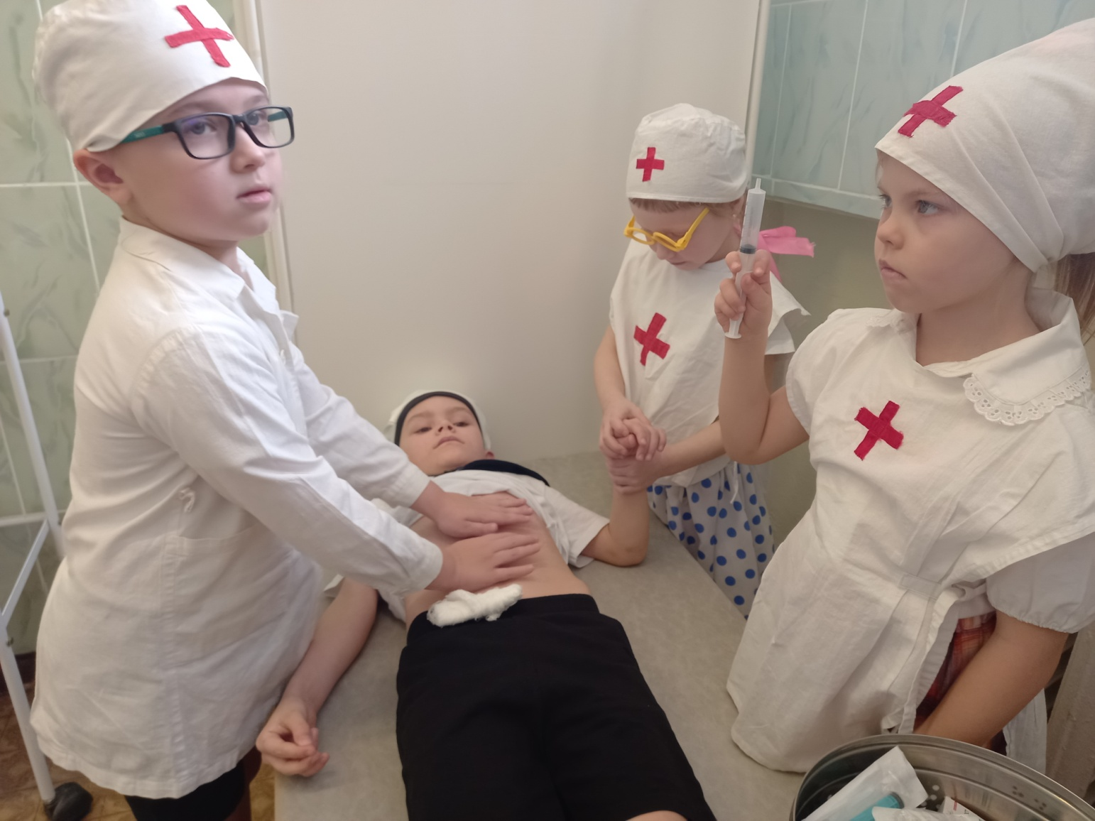
И Тонька моя прошла войну … не с оружием в руках - она была медсестрой в санбате.

Slide 15
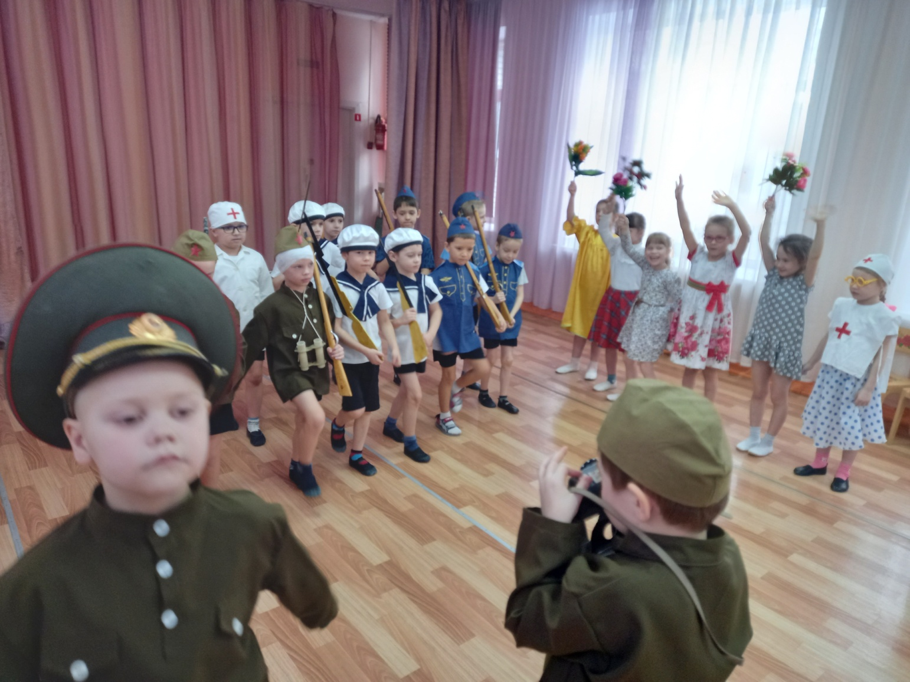
С боями прошел до конца войны, был командиром стрелкового взвода, саперного. Ходил в разведку. Получал боевые награды – два ордена Красного Знамени, три медали «За отвагу»

Slide 16
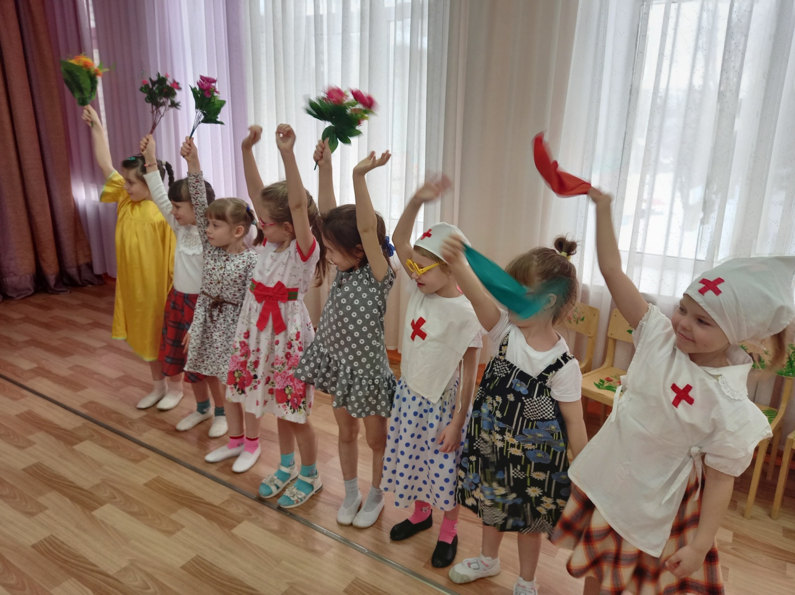
Ехал домой, к Тоньке своей спешил.. А она ждала, моя Тонька…. лучше нее ни кого и нет…

Slide 17
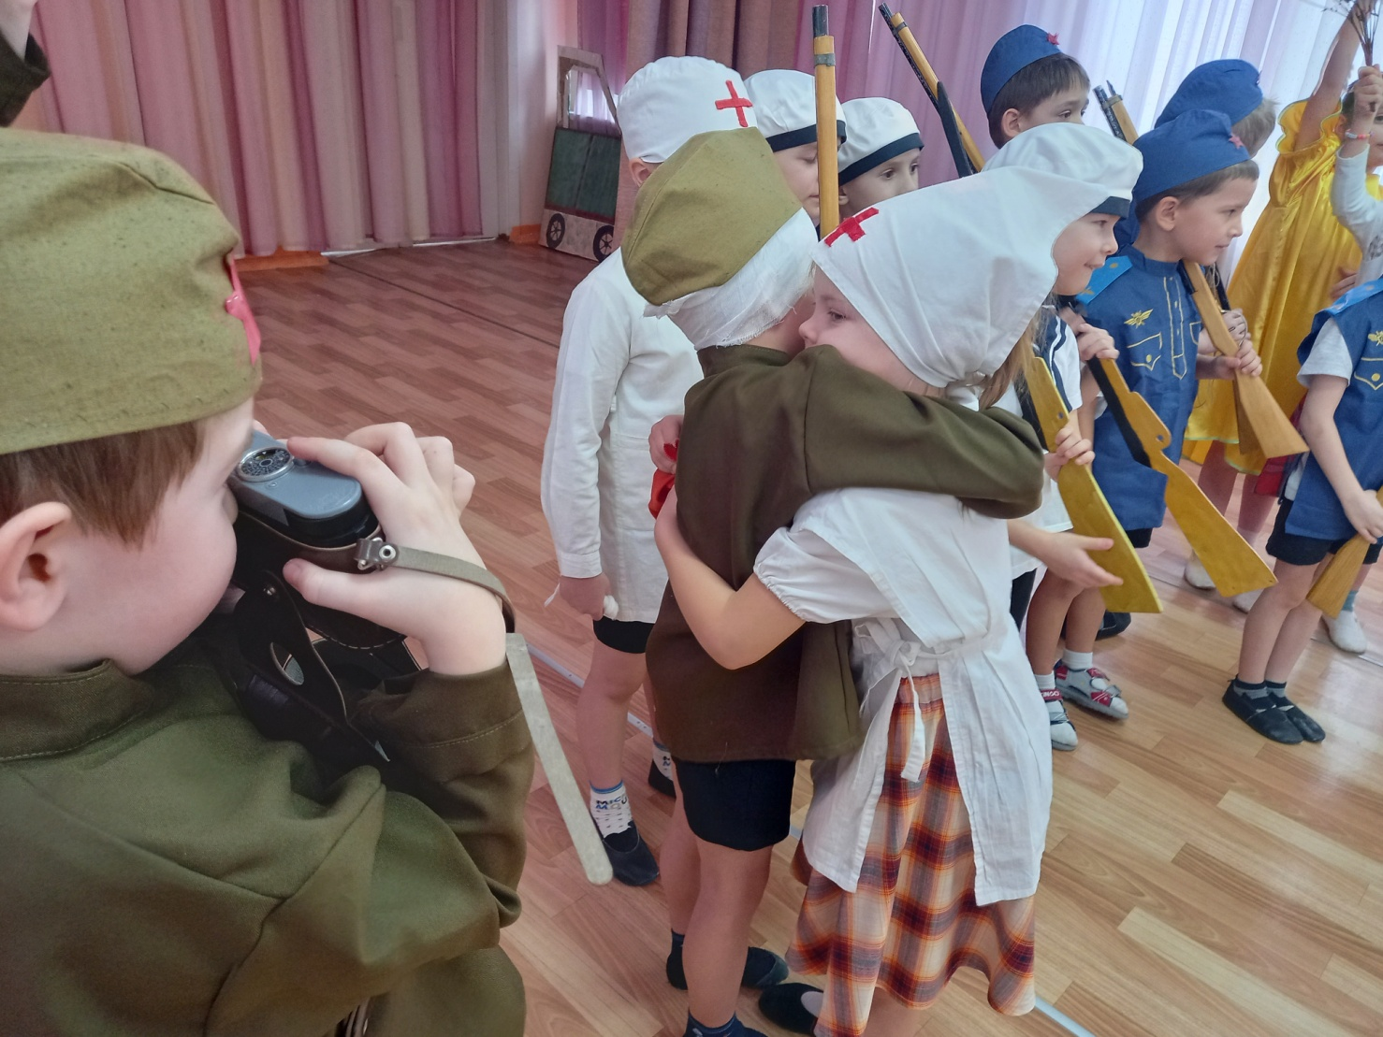
Как-то мне везло, что с фронта вернулся живым. А мог еще погибнуть, и даже не в бою.

Slide 18
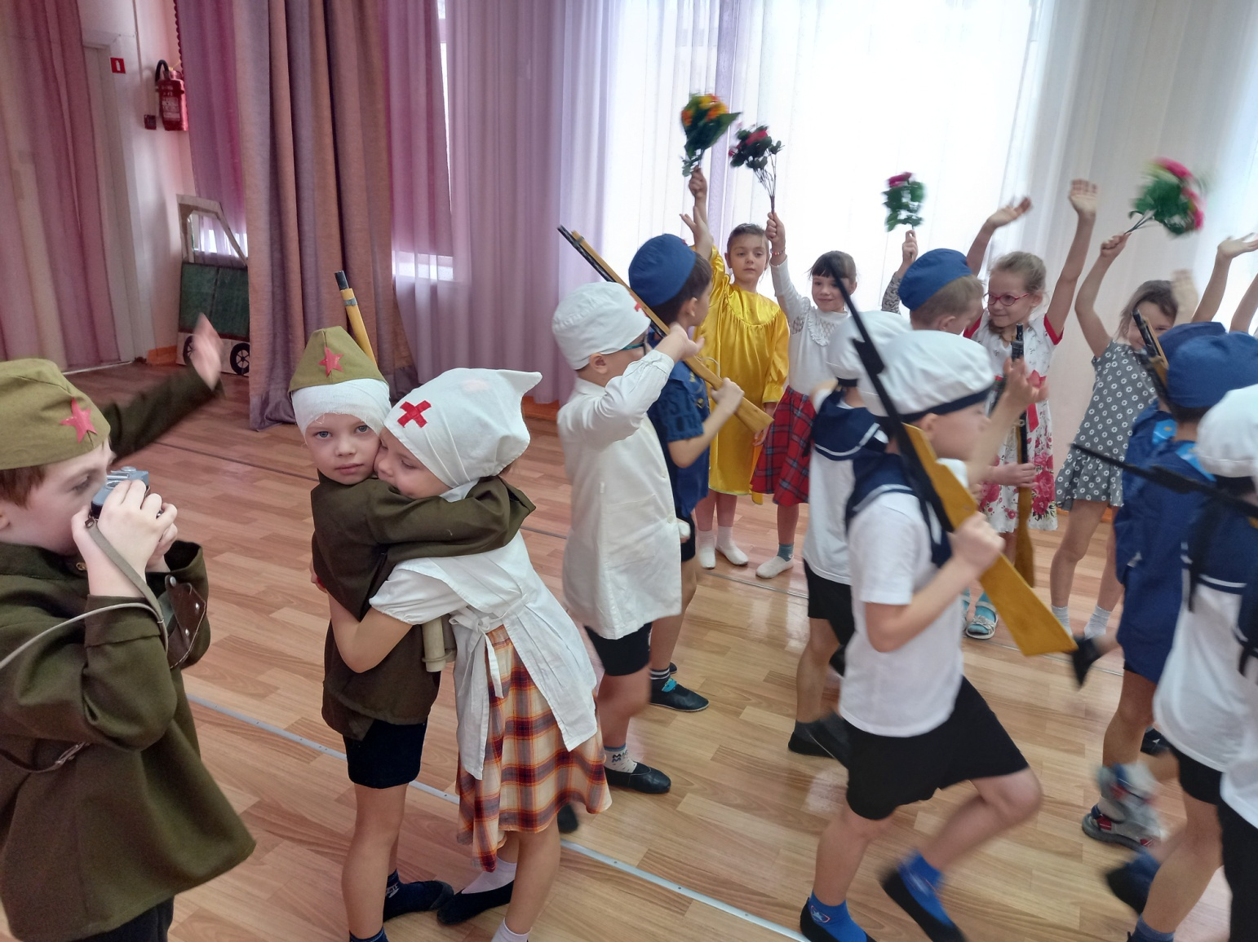
настоящая любовь - это желание и умение отдавать, жертвовать, дарить счастье другому человеку. И не ждать ничего взамен.

Slide 19
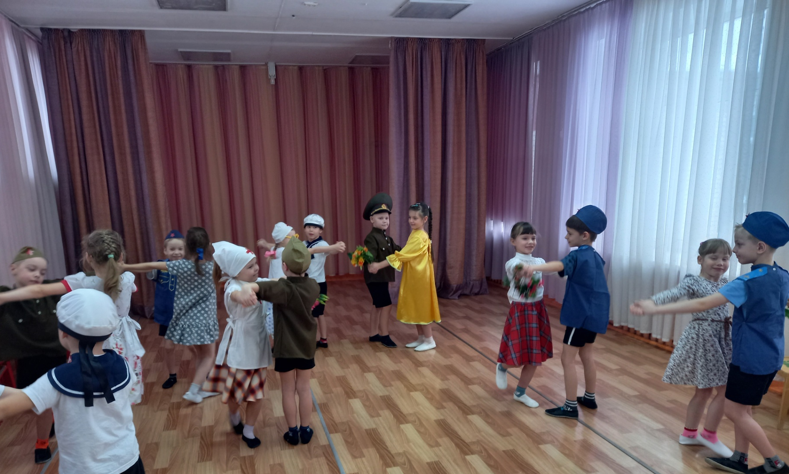
Война то закончилась, а дел было еще ого-го… страну поднимать… но с Тонькой моей –все мне по плечу было…

Slide 20
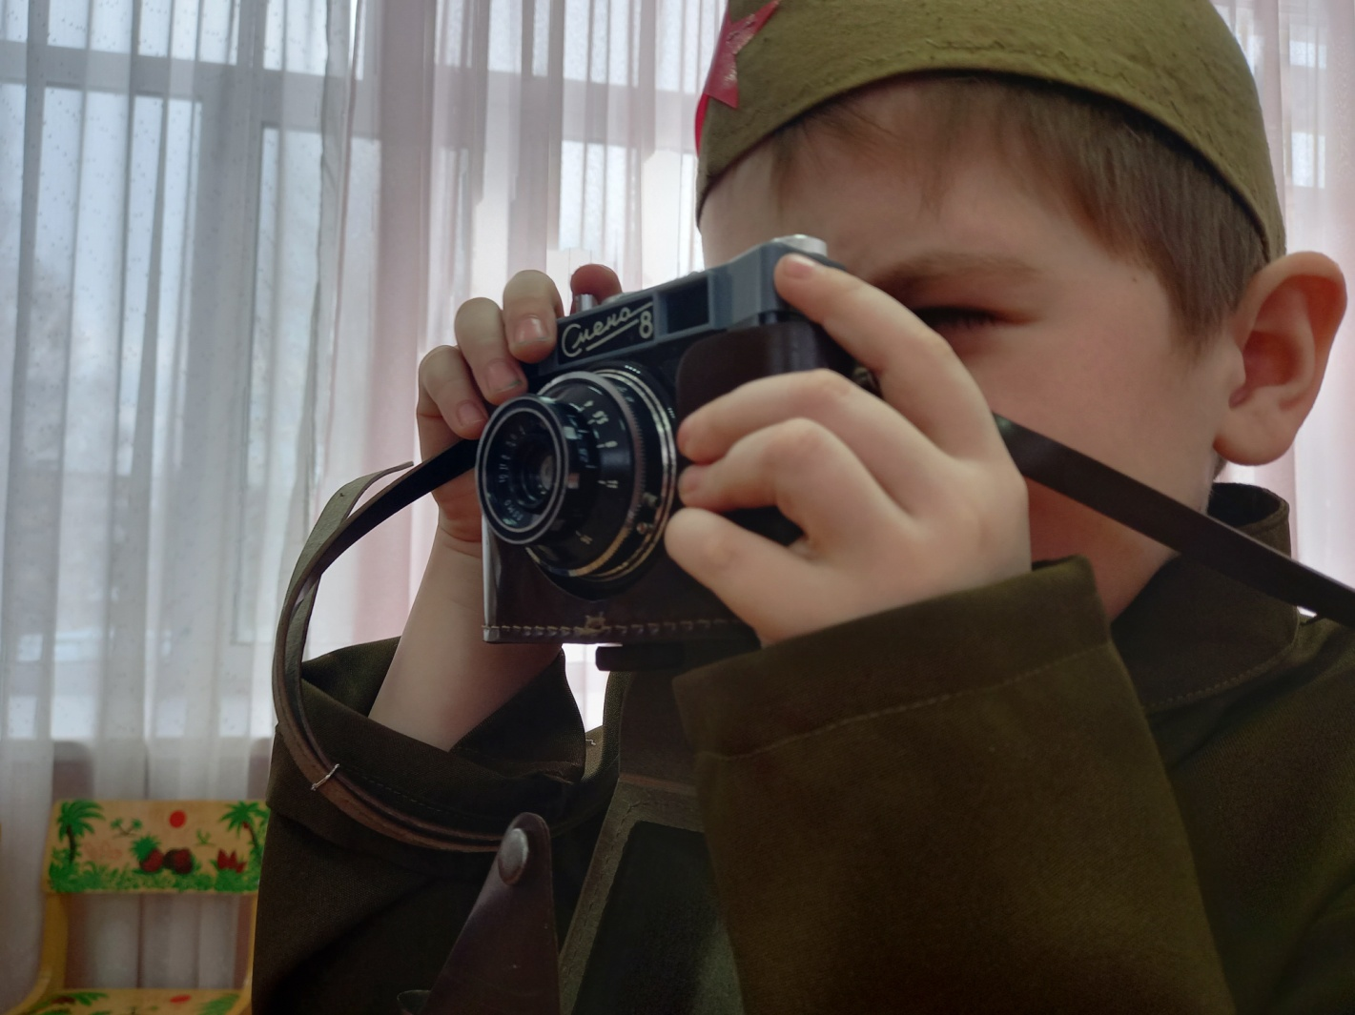
Жаль что фотокарточек нет….

Slide 21
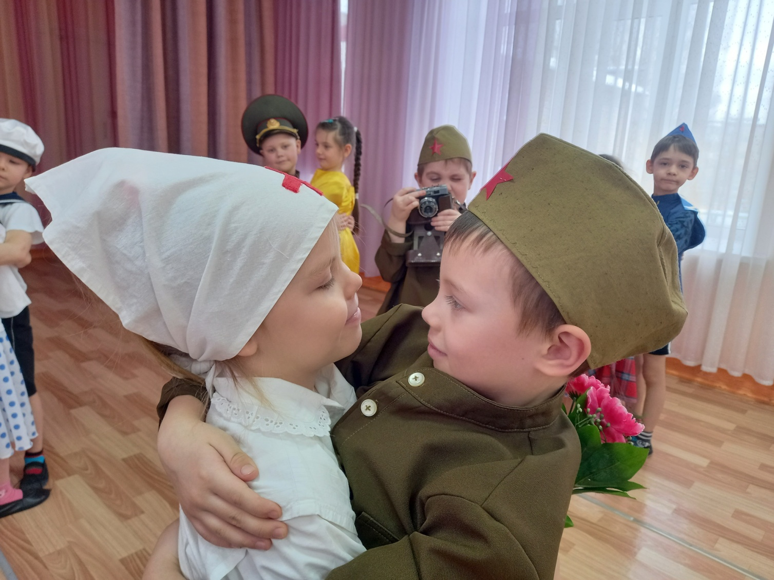
Пройдя через все военные тяготы, оба мы остались живы. Она - в тылу, в санбате, а я - на фронте, сражаясь за Родину.

Slide 22
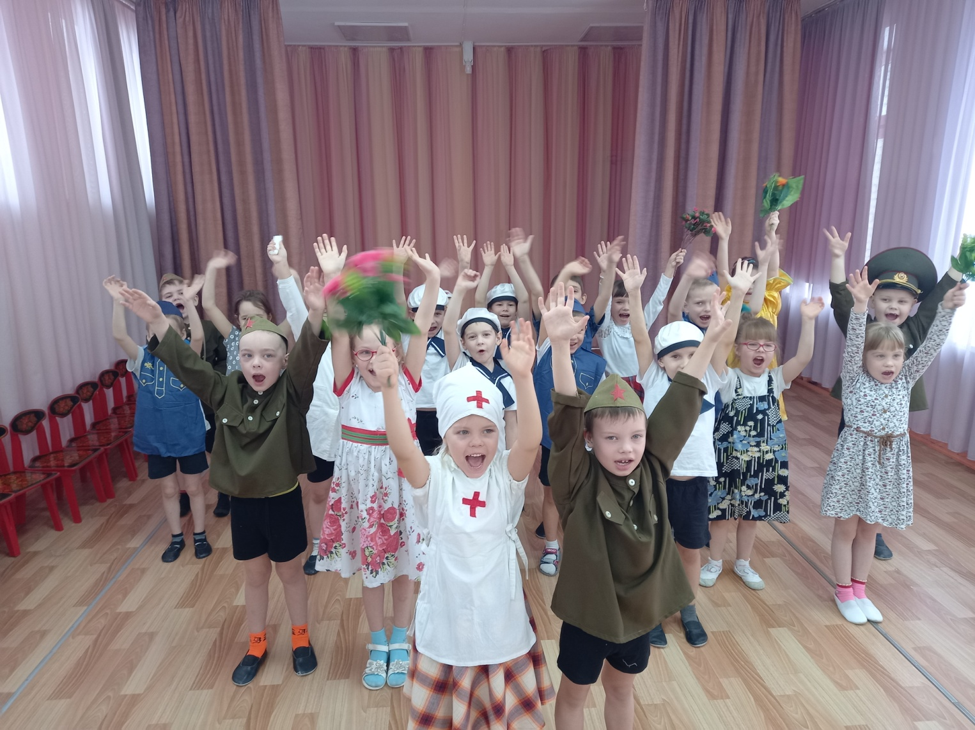
Я сейчас вспоминаю и сам не верю, как это удалось! А лучше Тоньки своей ни кого не нашел!

Slide 23
Участники: Сизов Пётр Павлович- Сумин Макар, Антонина Александровна - Мосейчук Алена, и воспитанники подготовительных к школе групп №2 и №5, педагоги: Дехтярева Т.А. Рылова С.О. Анашкина М.В.

